Slide 1

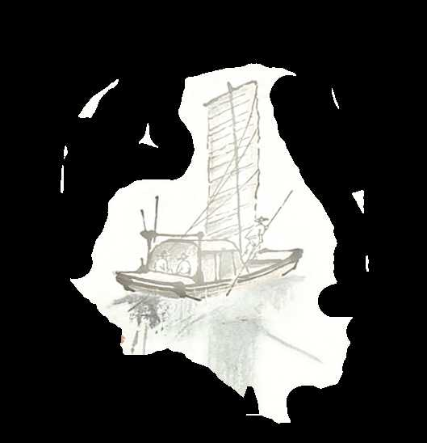
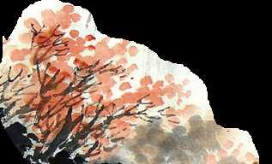
基础模块
上册
教学课件

Slide 2

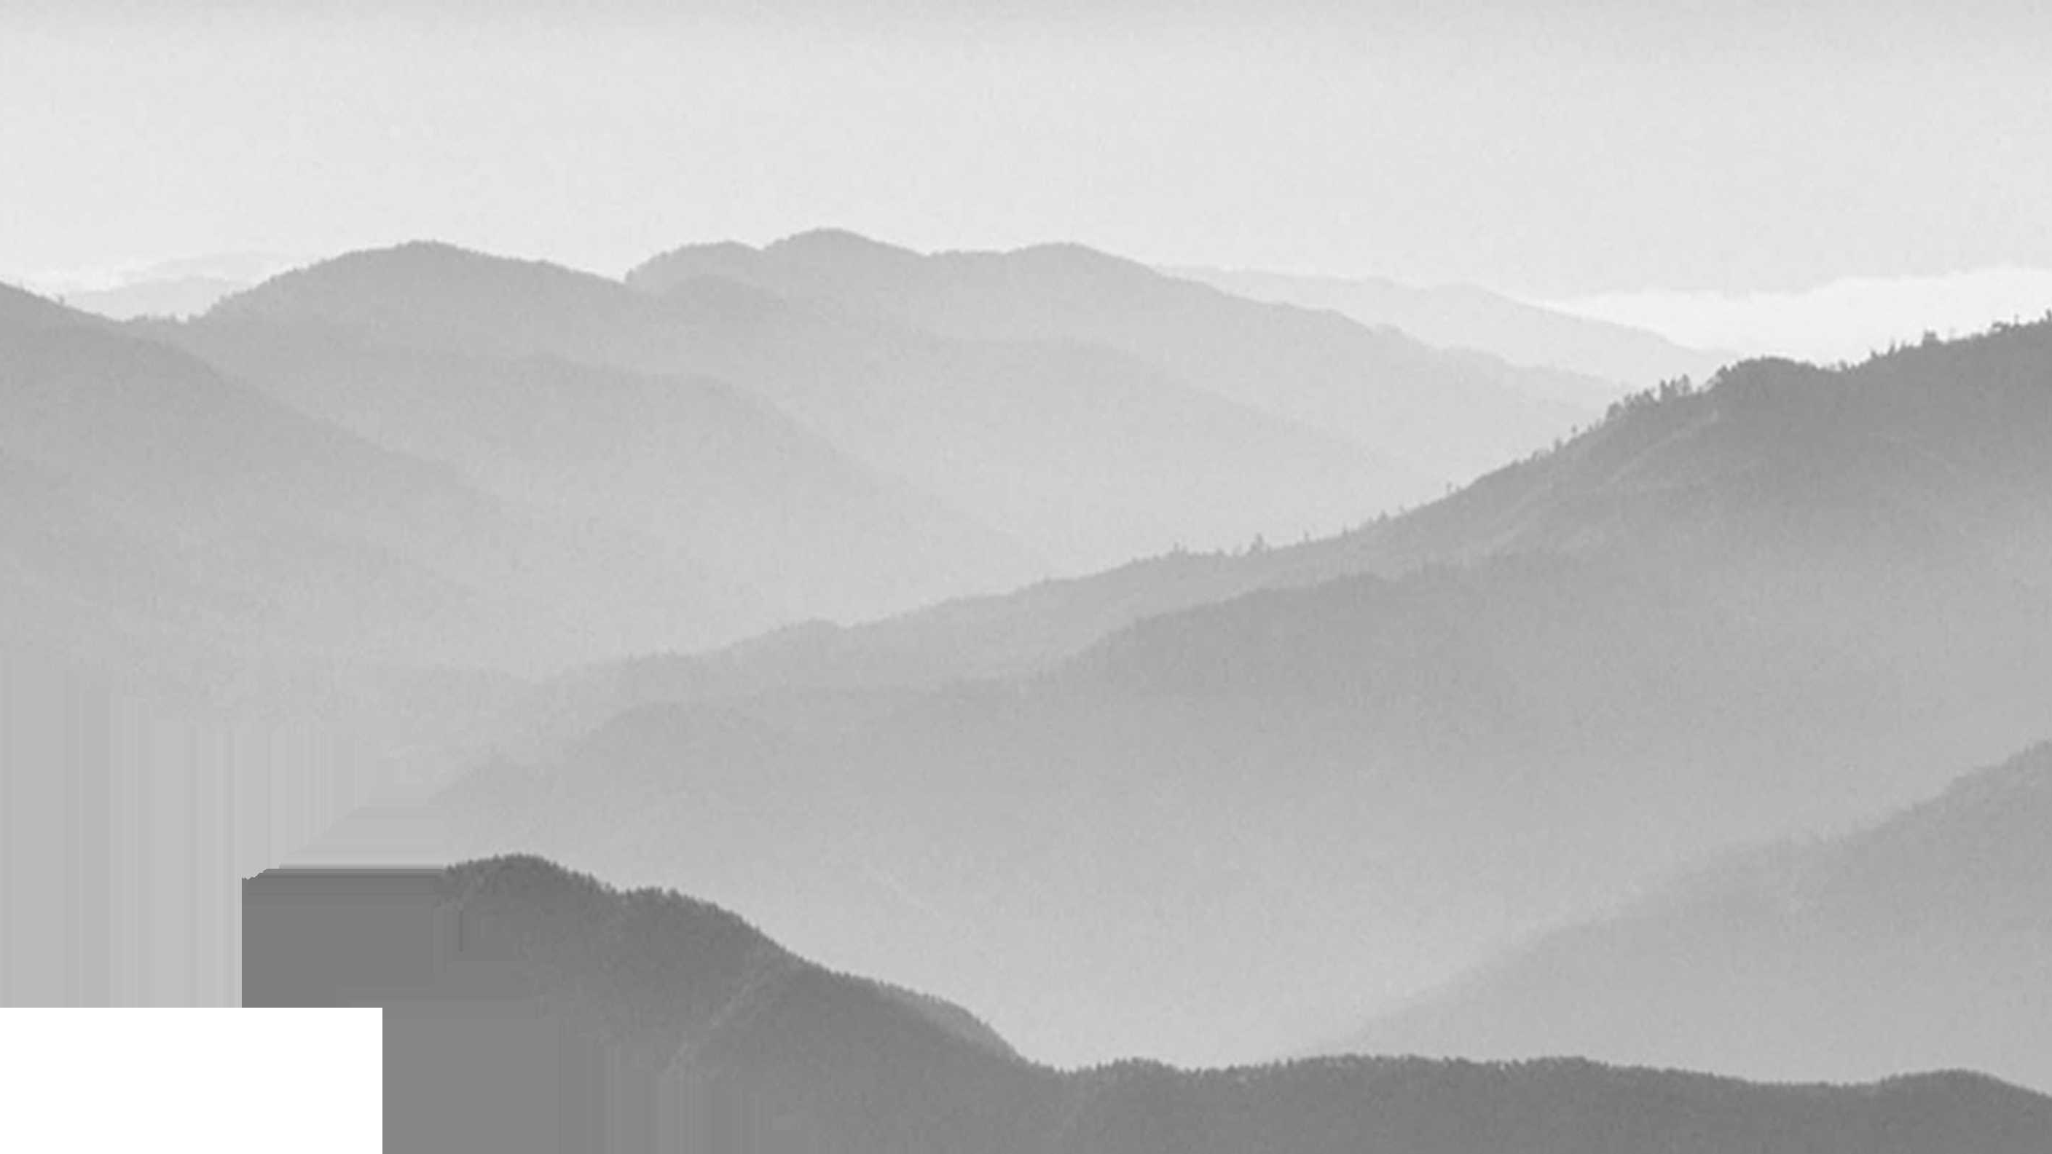
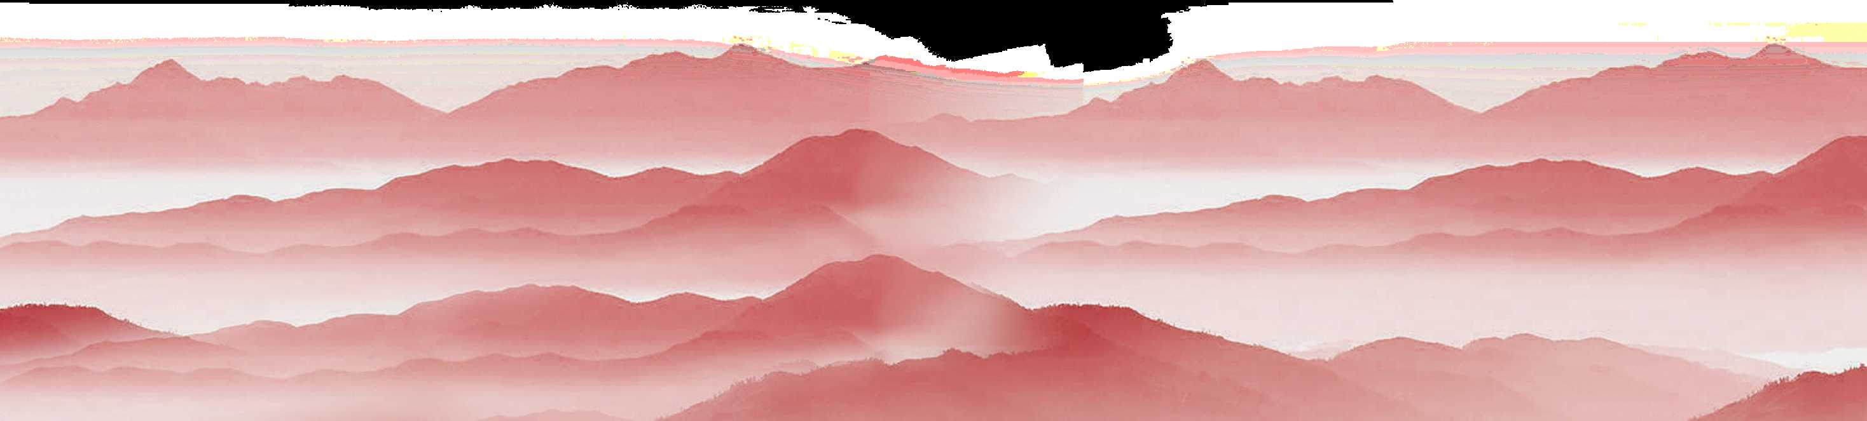
第一单元
学习任务一 知理想、识信念
第2学时

Slide 3
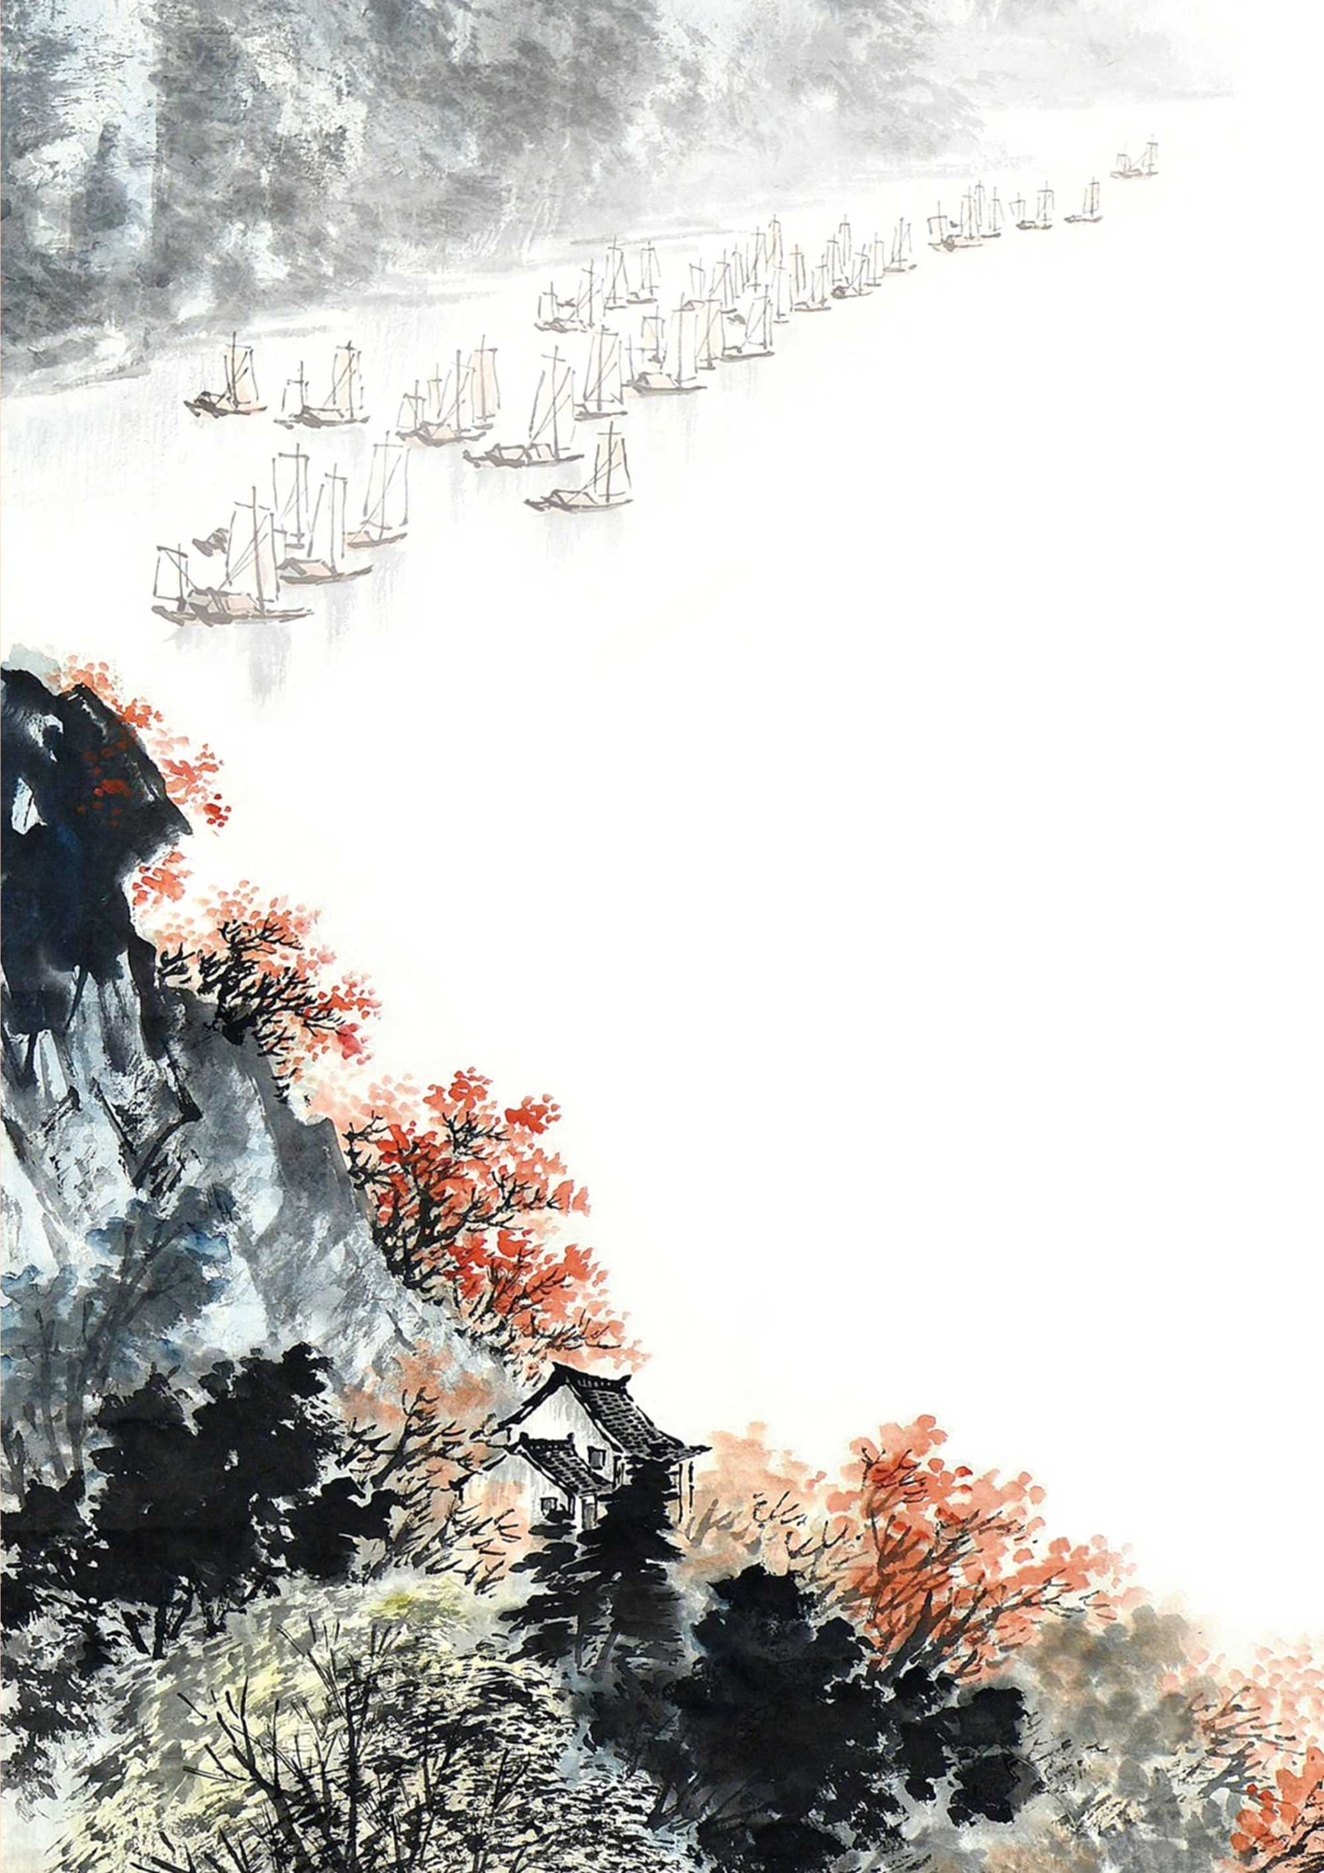
一、明“风景”
二、赏“风景”
三、悟“风景”

Slide 4

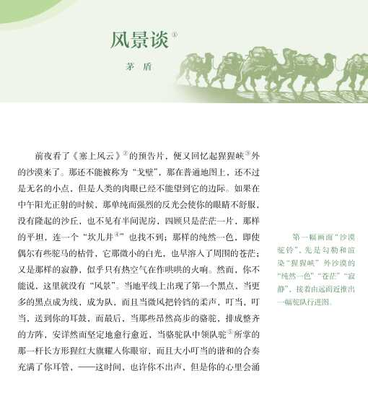
一、明“风景”
参考“沙漠驼铃”，为其他五幅画面各拟一个小标题，体会作者寄予其中的情感。

Slide 5
第一幅画面“沙漠驼铃”写了哪些内容？
明确：时间、地点、沙漠、驼队。

Slide 6
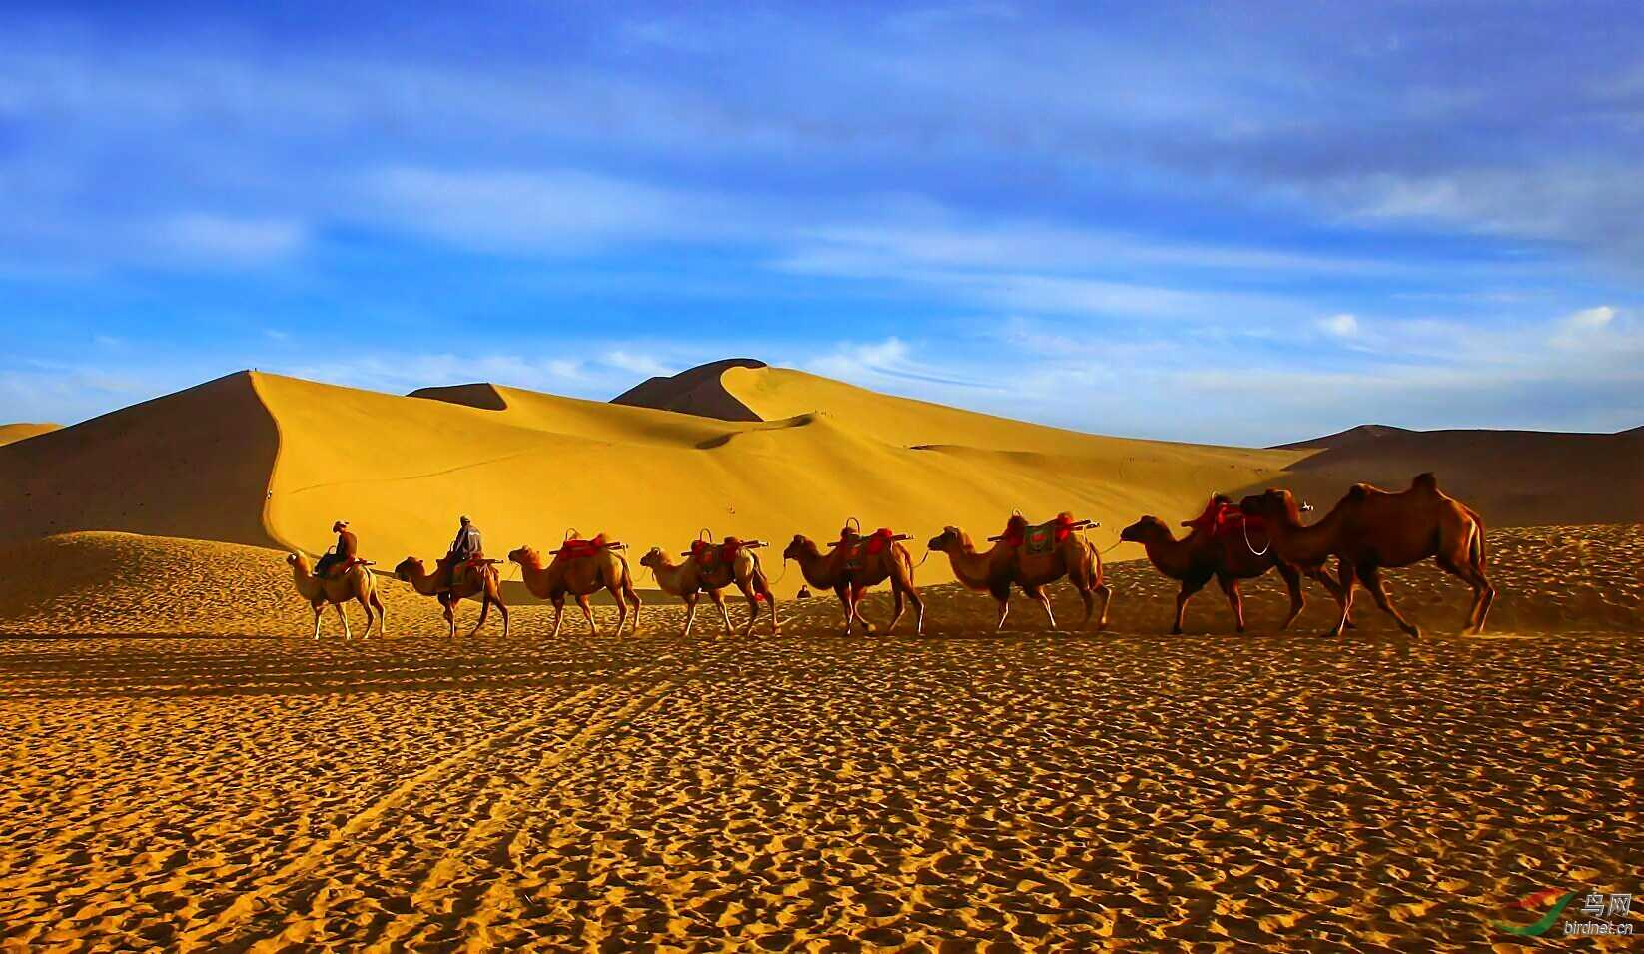
沙漠驼铃

Slide 7
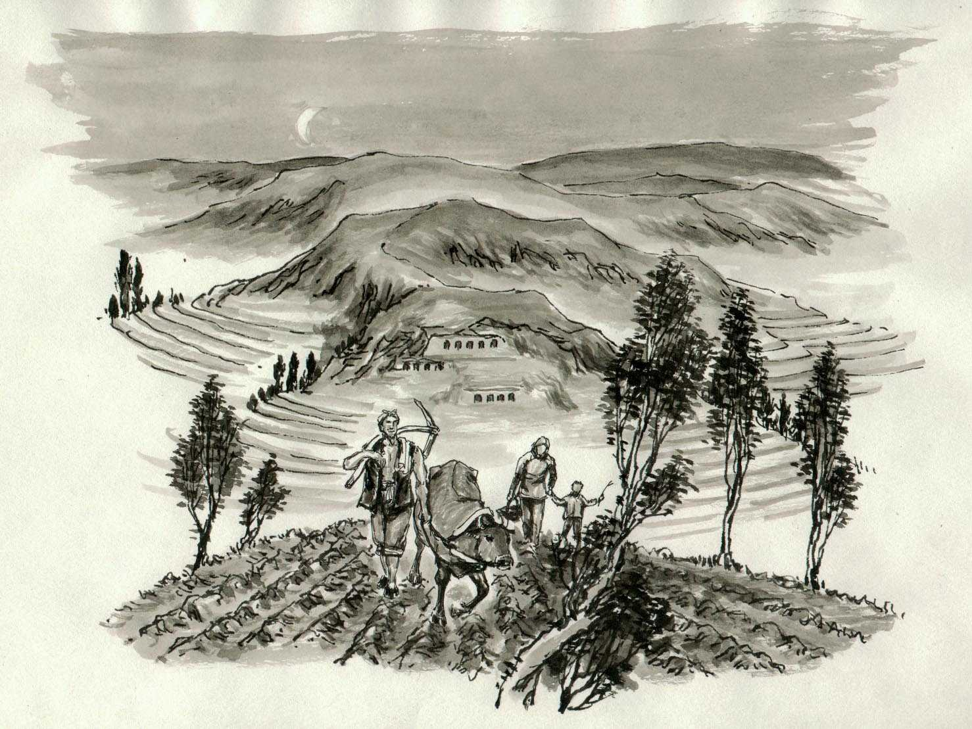
高原晚归

Slide 8
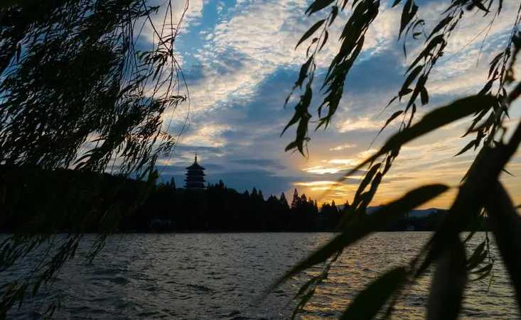
延河夕照

Slide 9
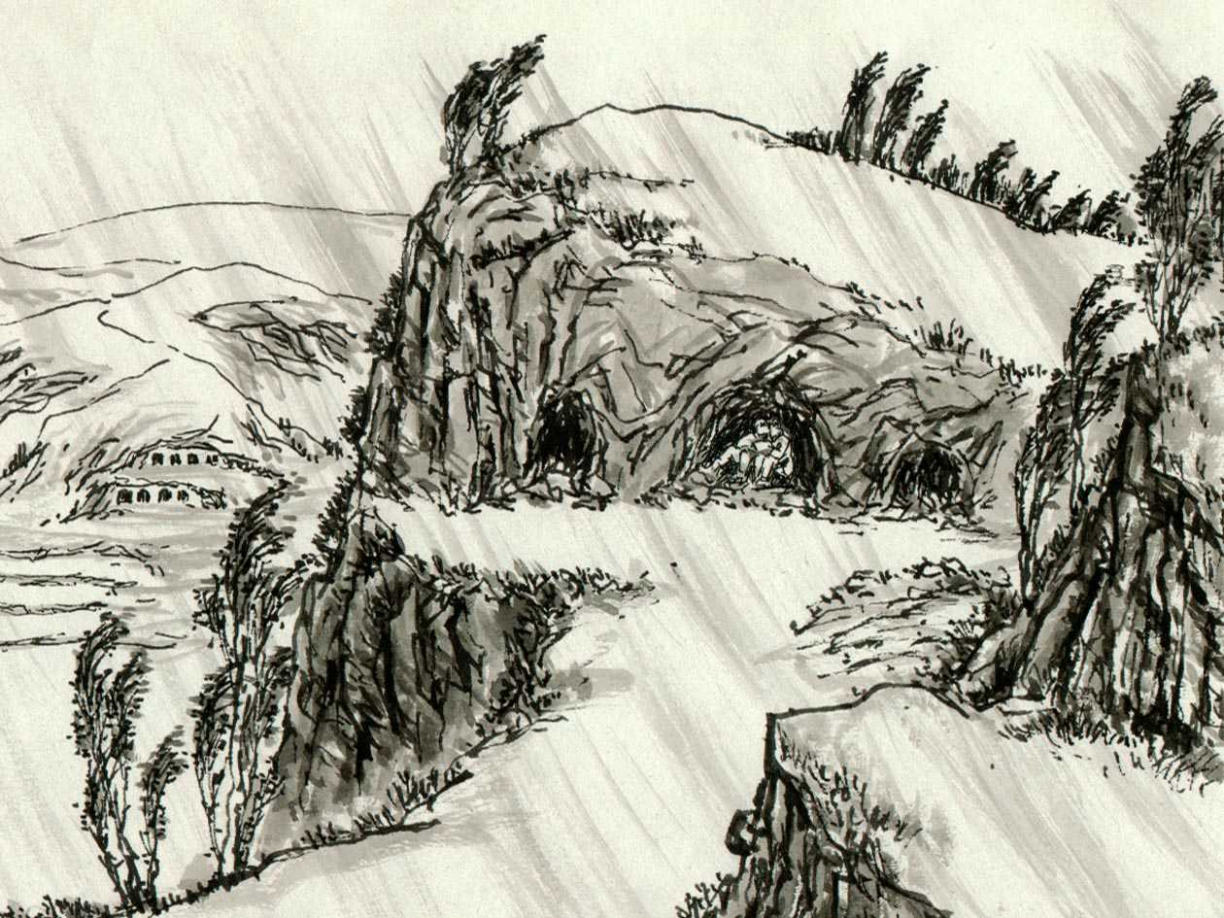
石洞读书

Slide 10
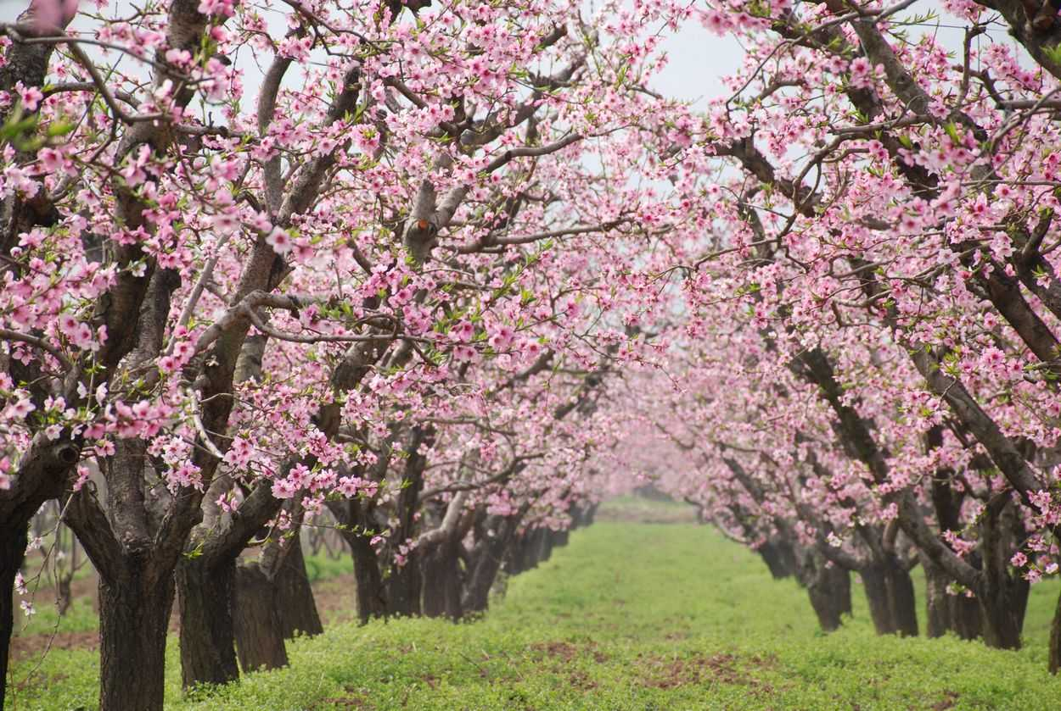
桃林小憩

Slide 11
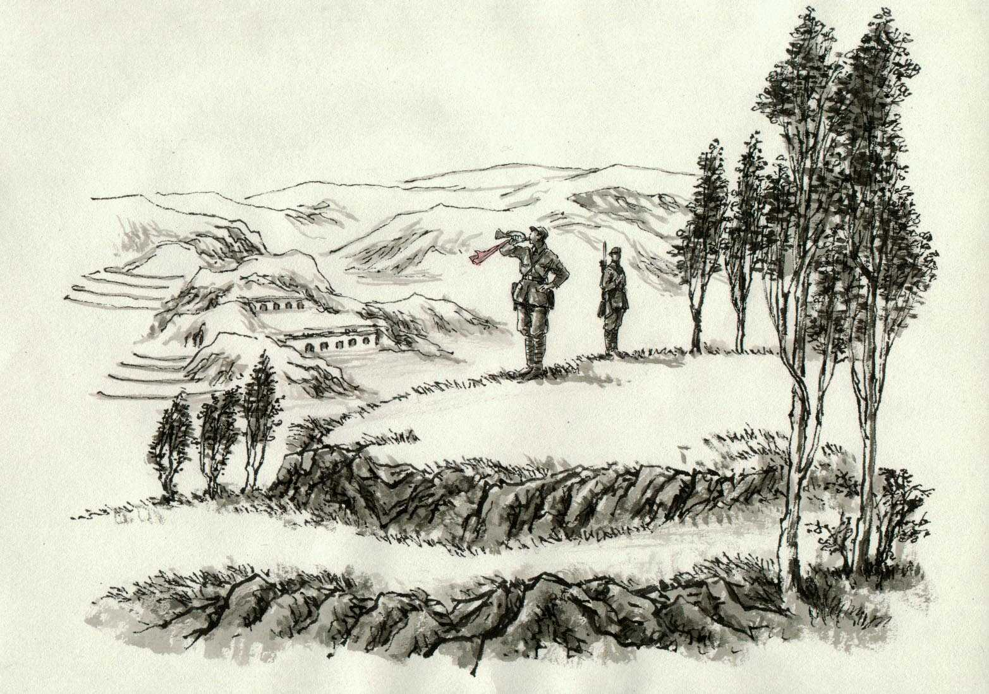
北国晨号

Slide 12
借鉴第一幅画面的内容和标题，简要概括其他画面中所写的主要内容。
第二幅画面：高原梯田中丛密挺立的庄稼，银色的月光，耕牛，唱着粗朴短歌的农人。
第三幅画面：生产归来的人们，他们兴奋地谈话，快乐地唱歌，爽朗地笑着。
第四幅画面：沉闷的雨天，石洞内一对年青人促膝读书。
第五幅画面：人们在简陋粗朴的茶社中学习和休息。
第六幅画面：在早霞中如雕像般耸立于山峰上的小号兵和荷枪警戒的哨兵。

Slide 13
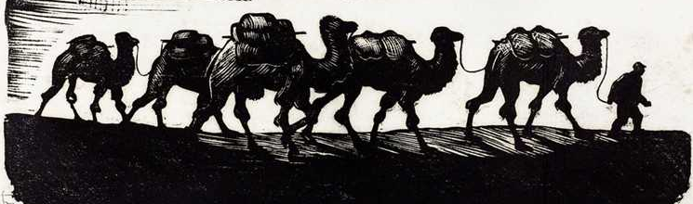
根据概括的主要内容，拟写小标题。
注意：要体现“风景”的特点，要有诗意。

Slide 14
二、赏“风景”
大家所描绘的画面中既有自然风光，也有人物活动，那么，“风景”到底指什么？课文中是否有语句点出了“风景”的内涵？

Slide 15
赏析六幅画面，说说其中所体现的自然风光和人的活动。
画面 | 自然风光 | 人的活动
第一幅 | 茫茫苍苍、寂静无声、纯然一色的沙漠 | 高步的驼队成点、成线、成队走近， 发出谐和的声音
第二幅 | 蓝的天、黑的山、银色的月光 | 晚归人辛勤劳作、愉快唱歌
第三幅 | 夕阳、黄土、急流等构成的静穆的自然 | 一群弥满着生命力的人“生产”归来， 快乐歌唱
第四幅 | 静寂灰黄的石洞，沉闷的雨天 | 青年认真读书、交流
第五幅 | 破旧、素朴的桃林 | 人们在桃林休憩、聊天、学习
第六幅 | 万籁俱寂，空气清冽 | 严肃、坚决、勇敢、高度警觉的号兵和荷枪战士坚守岗位

Slide 16
自然风光加上了人的活动，这样的风景有什么不一样？
第一幅：“完全改观”，引出“人类更伟大”的观点
第二幅：“层层的梯田，将秃顶装扮成稀稀落落有些黄毛的癞头”
第三幅：“静穆的自然和弥满着生命力的人，就织成了美妙的图画”
第四幅：“使大自然顿时生色”
第五幅：“不知道消磨时间为何物的人们却把这一片简陋的绿荫看得很可爱”
第六幅：“仿佛看见了民族的精神化身而为他们两个”
“风景”既指自然风光，也包括人的活动，重点是主宰“风景”的人。
“风景”既指自然风光，也包括人的活动，重点是主宰“风景”的人。

Slide 17
根据风景的内涵，修改小标题。
示例：高原晚归，延河夕照，石洞雨景，桃林小憩，北国晨号

Slide 18
三、悟“风景”
课文题目为“风景谈”，“谈”就有评论的意思。作者表面上谈的是自然“风景”，实际上是在写主宰“风景”的人。那么，作者“谈”的目的是什么？作者在这些“风景”中寄予了怎样的情感？
讨
论

Slide 19
抓住文中抒情、议论性的语句
多么庄严，多么妩媚呀！这里是大自然的最单调最平板的一面，然而加上了人的活动，就完全改观，难道这不是“风景”吗？自然是伟大的，然而人类更伟大。
他们姗姗而下，在蓝的天，黑的山，银色的月光的背景上，成就了一幅剪影，如果给田园诗人见了，必将赞叹为绝妙的题材。
在背山面水这样一个所在，静穆的自然和弥满着生命力的人，就织成了美妙的图画。

Slide 20
自然是伟大的，人类是伟大的，然而充满了崇高精神的人类的活动，乃是伟大中之尤其伟大者！
在这里，人依然是“风景”的构成者，没有了人，还有什么可以称道的？再者，如果不是内生活极其充满的人作为这里的主宰，那又有什么值得怀念？
人类的高贵精神的辐射，填补了自然界的贫乏，增添了景色，形式的和内容的。人创造了第二自然！
我看得呆了，我仿佛看见了民族的精神化身而为他们两个。
如果你也当它是“风景”，那便是真的风景，是伟大中之最伟大者！

Slide 21
风景谈
沙漠驼铃，高原晚归，延河夕照，石洞雨景，桃林小憩，北国晨号。
本文通过六幅“风景”的描绘，赞美了抗日战争时期中国共产党领导下的延安军民火热的战斗生活和崇高的精神境界，表达了作者对延安的无限热爱与向往。

Slide 22
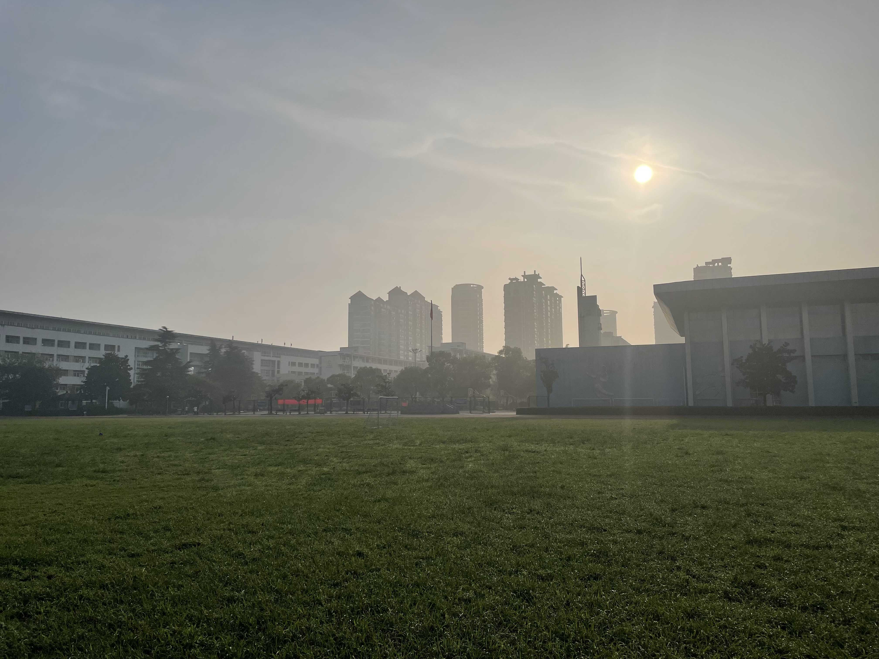

Slide 23
